Slide 1
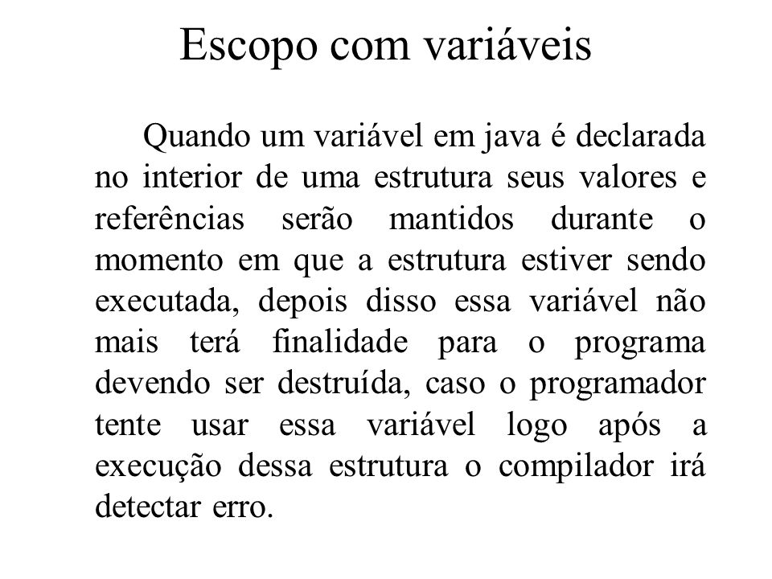



Slide 2
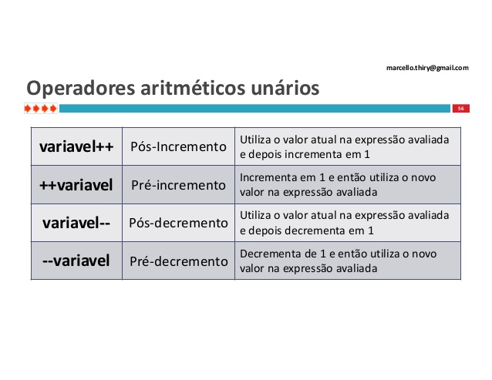


Slide 3
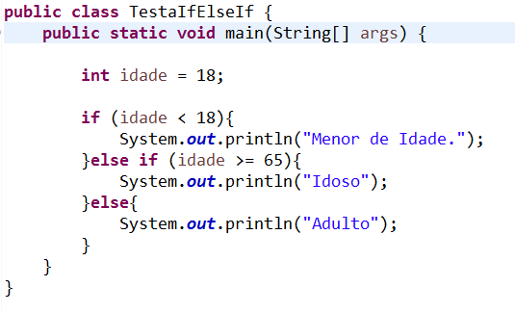
IF – ELSEIF - ELSE

Slide 4
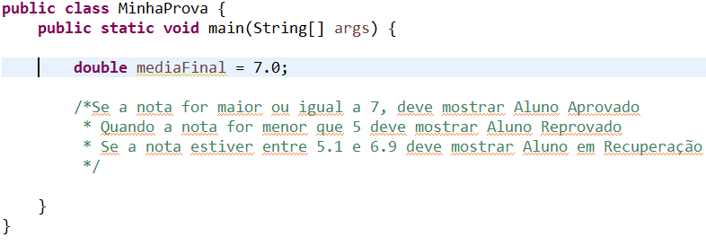

EXERCÍCIO

Slide 5
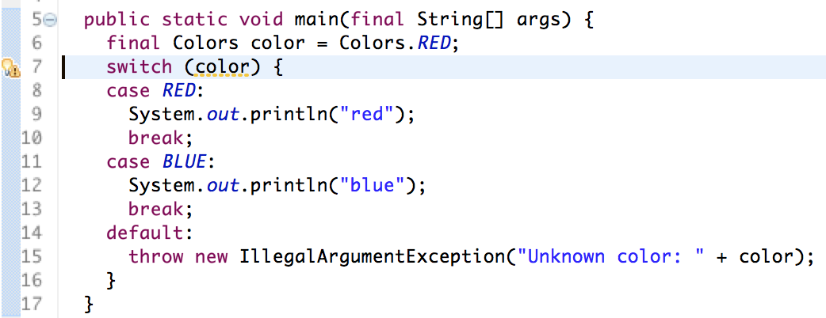
SWITCH – CASO SELECIONE

Slide 6
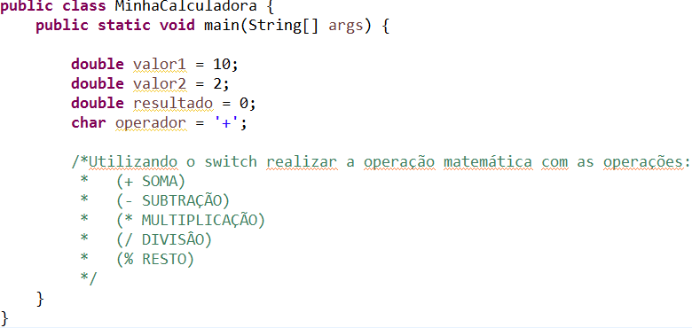
EXERCÍCIO

Slide 7
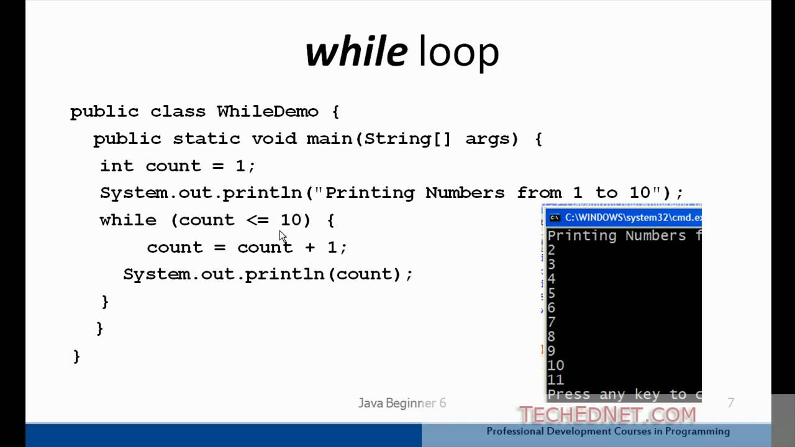
WHILE

Slide 8
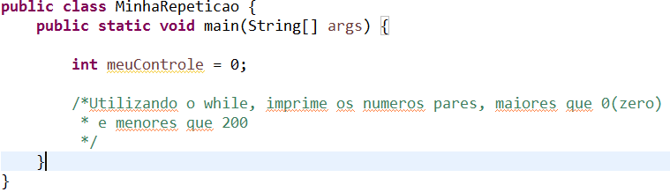
EXERCÍCIO

Slide 9
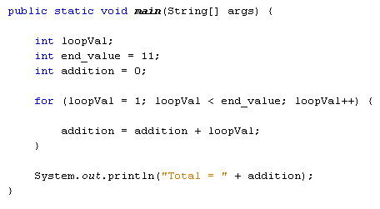
FOR

Slide 10


Slide 11
EXERCÍCIO

